Slide 1




Khởi động

Slide 2


Slide 3





ÔN BÀI CŨ
Em hãy đặt 1 câu có chứa từ chỉ đặc điểm.

Slide 4

LUYỆN TẬP
Bài 8
Từ ngữ chỉ hoạt động thể thao, vui chơi.
Câu nêu hoạt động.

Slide 5
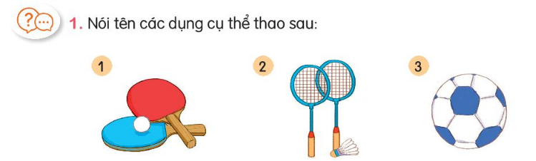
Vợt bóng bàn
Quả bóng bàn
Vợt cầu lông
Quả cầu lông
Quả bóng đá

Slide 6
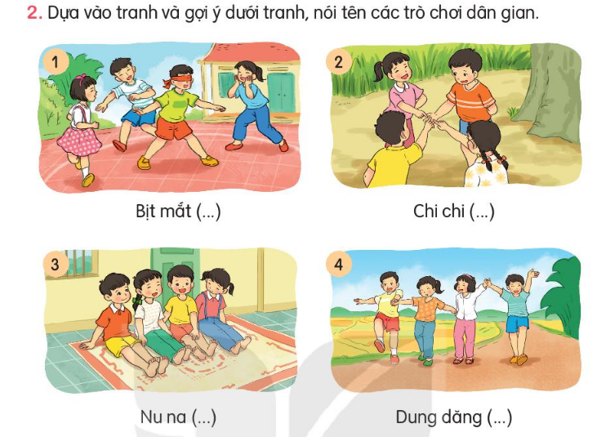
Bịt mắt bắt dê
Chi chi chành chành
Nu na nu nống
Dung dăng dung dẻ

Slide 7
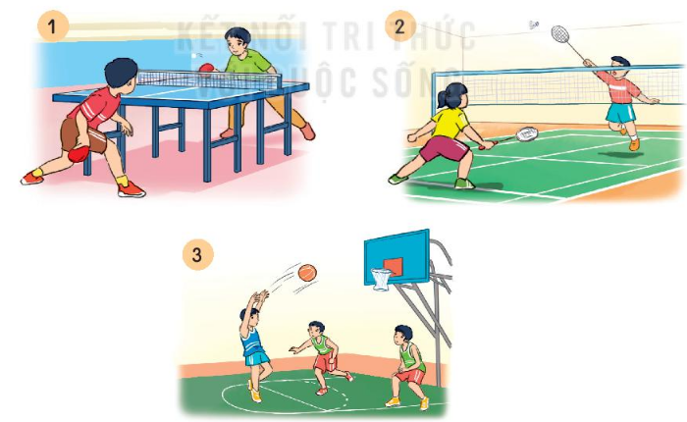
3. Đặt câu về hoạt động trong mỗi tranh?
Hai bạn chơi bóng bàn.
Nga và Hùng đang chơi cầu lông.
Các bạn đang chơi bóng rổ rất vui vẻ.

Slide 8



CỦNG CỐ - DẶN DÒ

